Slide 1
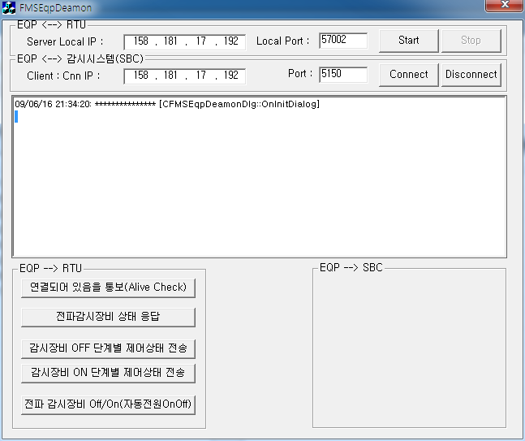
(프로토콜 테스트 용)
Start 버튼을 클릭하여
전파감시 시스템에서
FMS_RTU 와 통신할수 있는 상주데몬을 실행
2) RTU 에 송신하는 프로토콜 테스트
또한, RTU에서 직접 프로토콜로 전송하면 대응되는 반응을 하도록 구현
(프로토콜 테스트 용)

